Slide 1
স্বা
গ
ত
ম

Slide 2
পরিচিতি
মোঃ নজরুল ইসলাম
প্রধান শিক্ষক
পূর্ব রামজীবন সরকারি প্রাথমিক বিদ্যালয়
সুন্দরগঞ্জ, গাইবান্ধা ।
প্রাথমিক বিজ্ঞান
তৃতীয় শ্রেণি
অধ্যায় -২
পাঠ- জীব ও জড় থমক

Slide 3
শিখনফল
এই পাঠ শেষে শিক্ষার্থীরা যা শিখবে-----------------
২.১.১—নিকট পরিবেশ পর্যবেক্ষণের মাধ্যমে জীব ও জড়ের তালিকা তৈরী করতে পারবে।
২.১.২—জীব ও জড় বস্তুর বৈশিষ্ট্য লিখতে পারবে।

Slide 4
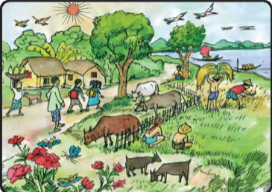
একটি করে নাম বলি
এসো কিছু ছবি দেখি

Slide 5
এগুলোকে আমরা জীব ও জড় এ দুই ভাগে ভাগ করতে পারি।
আজকে আমরা জীব ও জড় সম্পর্কে জানবো।
জীব কী ?
জড় কী ?
জীব ও জড়ের বৈশিষ্ট্য --

Slide 6
আজকের পাঠ
জীব ও জড়

Slide 7
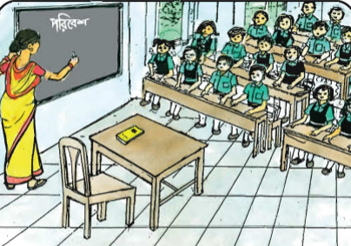
তোমরা শ্রেণিতে যা যা দেখতে পাও তার একটি করে নাম বলো।

Slide 8
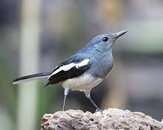
দোয়েল দল---
যেগুলোর জীবন আছে , সেগুলো খুঁজে বের করে তাদের নাম লিখো। ।
মোবাইল দল ----
যেগুলোর জীবন নেই ,সেগুলো খুঁজে বের করে তাদের নাম লিখো। ।

Slide 9
এখন আমরা শ্রেণির বাহিরে গিয়ে যা যা দেখতে পাবো সেগুলোর নাম নিজ নিজ খাতায় লিখে আনবো।
লাল দল
নীল দল
সবুজ দল
জীব | জড়
এভাবে ছক করে জীব ও জড় আলাদা করে লিখো ।

Slide 10
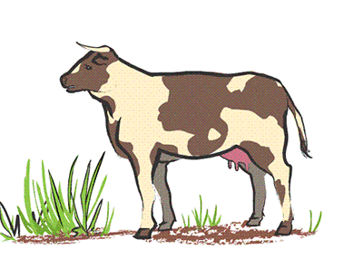
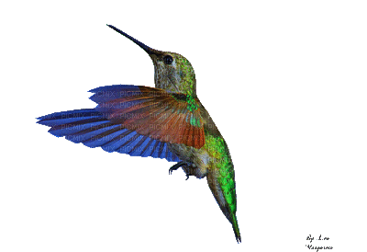

Slide 11
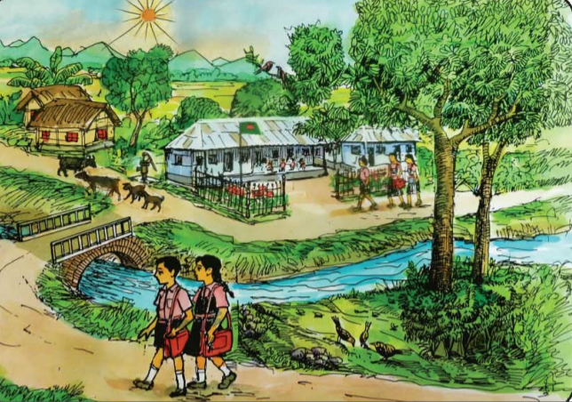
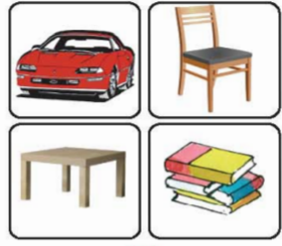
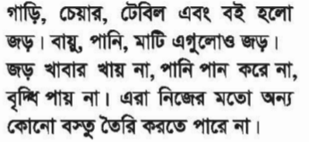

Slide 12
জীবের বৈশিষ্ট্য
বৃদ্ধি পায়
পরিবর্তন হয়
নতুন জীবের জন্ম দেয়
খাদ্য গ্রহন করে

Slide 13
জড়ের বৈশিষ্ট্য
বৃদ্ধি পায় না
পরিবর্তন হয় না
নতুন জীবের জন্ম দেয় না
খাদ্য গ্রহন করে না

Slide 14
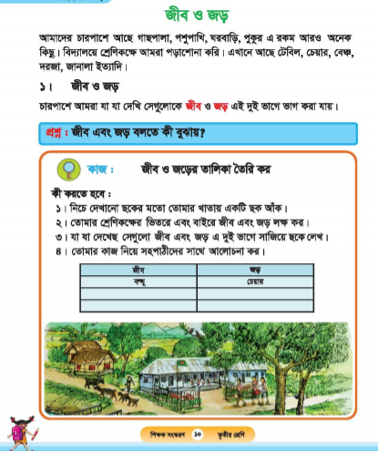
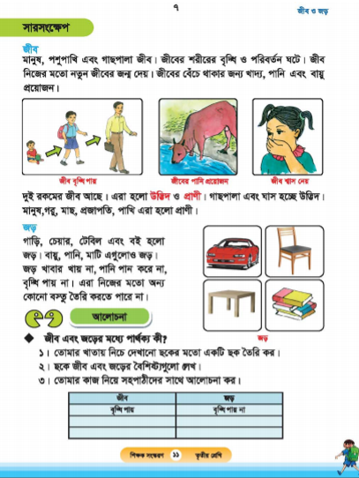
পাঠ্য পুস্তকের সাথে সংযোগ স্থাপন

Slide 15
মুল্যায়ন
জীবকে কয় ভাগে ভাগ করা যায় ?
জীব ও জড়ের তিনটি করে উদাহরণ দাও ।
জীব ও জড়ের তিনটি করে বৈশিষ্ট্য বলো ।

Slide 16
বাড়ির কাজ
তোমার দেখা ৫টি করে জীব ও জড়ের নাম লিখে আনবে ।

Slide 17
ধ
ন্য
বা
দ

